Slide 1
第46讲 监听ContentProvider的数据改变

Slide 2
本章学习目标：
掌握监听ContentProvider数据改变处理

Slide 3
监听ContentProvider的数据改变
当ContentProvider将数据共享出来以后，ContentResolver会根据业务需要主动查询ContentProvider所共享数据；在有些时候，应用程序需要实时监听ContentProvider所共享数据的改变。并随着ContentProvider的数据改变而提供响应，这就需要利用ContentObserver了。
ContentObserver简介
ContentProvider 发生数据变化时，调用getContentResolver().notifyChange(uri, null)来通知注册在此URI上的访问者
访问者使用ContentObserver对数据（数据采用uri描述）进行监听，当监听到数据变化通知时，系统就会调用ContentObserver的onChange()方法 。

Slide 4
监听ContentProvider的数据改变
ContentResolver提供了如下方法来注册监听器：registerContentObserver(Uri uri,boolean notifyForDescendents , ContentObserver observer)
  uri:该监听器所监听的ContentProvider的Uri。
  notifyForDescendents：如果该参数设为true，假如注册监听的Uri为content://abc，那么Uri为content://abc/xyz的数据改变时也会触发该监听器。如果该参数设为false，只有content://abc的数据发生改变时会触发该监听器。
  observer:监听器实例。
监听用户发出的短信

Slide 5
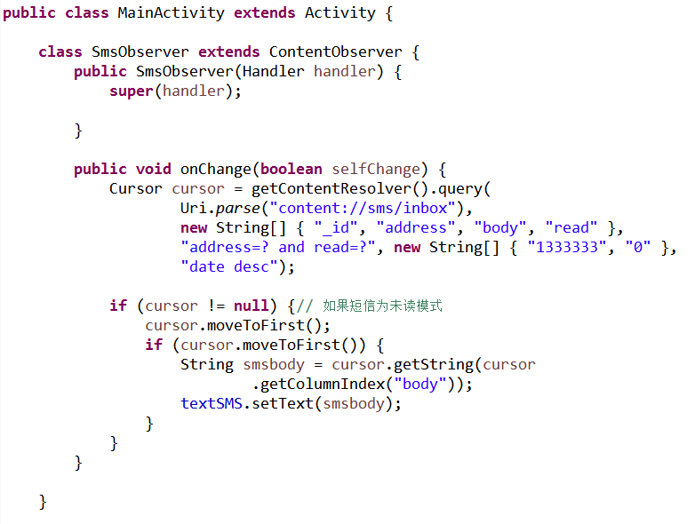
监听ContentProvider的数据改变

Slide 6
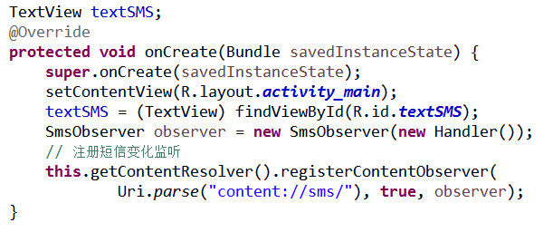
监听ContentProvider的数据改变

